Slide 1

Monitoring Tools 大亂鬥 - Consul
研發處 資深總監 / Andrew Wu
May 26, 2018

Slide 2

Monitoring Architecture

Slide 3
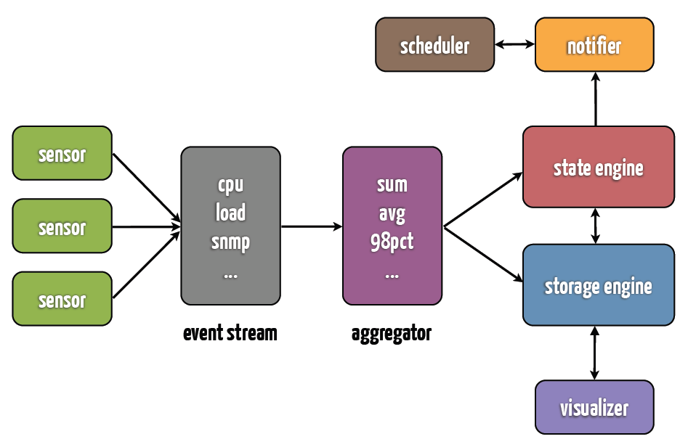
Monitoring System

Slide 4

Q: After Alert?
監控的目的，是為了及時判定系統狀況並且提供警訊
收到警訊後，應該要立即通知 “相關人員” 處理…

Slide 5

What Is Consul (Do)?
Consul
Failure Detection
Service Discovery

Slide 6
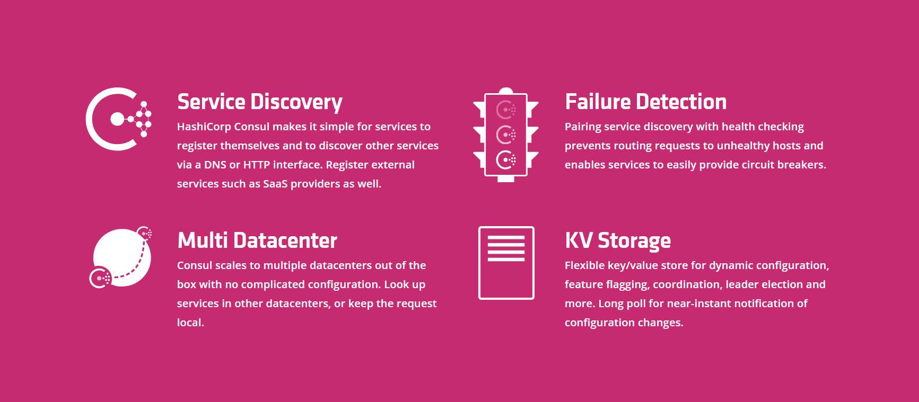
https://www.consul.io/

Slide 7
Question?
可否分享一些你畢生難忘的監控異常事件？
你如何確認你設置的監控指標、告警條件是否正確？是否能正確用來識別服務為正常狀態？
請問監控系統有再串接別的系統來達到自動化處理系統障礙的目標？
如何有效的監控API運作情形，API端開發是否有需要對應的處理?
如果針對於 docker 或 kubernetes 的環境，內部的ip是不固定的，有何方法進行自動發現並監控呢？當該服務不存在時，又有何方法能從 dasboard 上自動消失呢？
Do It (Diagnoistic) Yourself & Report
Circuit Breakers
Failure Detection & Diagnoistic API
Service Discovery

Slide 8
RIP: 復興航空 235 班機

Slide 9

3
2
1
4
https://www.youtube.com/watch?v=j5Zir5Ij1Mg

Slide 10


Slide 11


